Slide 1
Réforme du lycée GT
Séminaire académique
Lycée Louis Couffignal de Strasbourg - 8 mars 2019
Lycée Théodore DECK de Guebwiller - 18 mars 2019

Slide 2
ORDRE DU JOUR
Enseignement du tronc commun SNT en 2nde
Enseignement optionnel SI et CIT
Présentation d’activités de projets en 2nde
Défi en 2nde
Mini entreprise
Course en cours
Enseignement de spécialités – Sciences de l’Ingénieur
Volumes horaires, STEM, démarche scientifique…
Progression pédagogique
Projet de 1ère : CDC et projet 0
Points divers
Ateliers de l’après-midi

Slide 3
Cadre général du séminaire
Réforme du lycée GT
Réforme du baccalauréat
Organisation académique très contrainte
Formations et informations à différents niveaux

Slide 4
Cadre général du séminaire

Slide 5
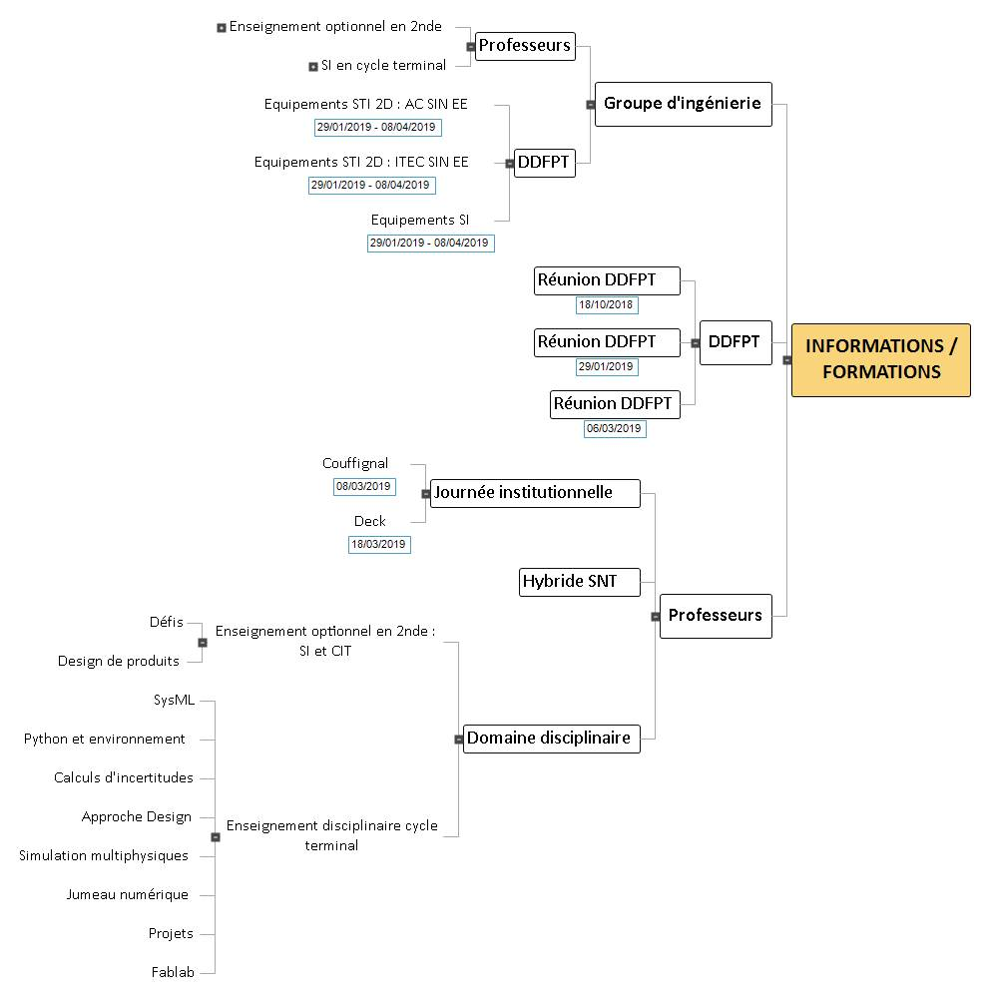
Cadre général du séminaire

Slide 6
Enseignement du tronc commun SNT en 2nde

Slide 7
Avant et après la réforme
ICN : informatique et création numérique
enseignement d’exploration en 2nde
1,5 hebdomadaire
32 000 élèves (environ 6 %) dans 1 172 lycées
SNT : sciences numériques et technologie
• enseignement de tronc commun en seconde GT
• 1,5 h hebdomadaire
ICN : informatique et création numérique
optionnel 1re L, ES et S, et terminale L, ES
2 h hebdomadaire
3 650 élèves (0,7 %) dans 365 lycées
NSI : numérique et sciences informatiques
• enseignement de spécialité du cycle terminal de la voie générale
• 4 h hebdomadaire en première et 6 h en terminale
ISN : informatique et sciences du numérique
spécialité de terminale S
2 h hebdomadaire
22 000 élèves (environ 11,4 %) dans 1 231 lycées
+

Slide 8
Les concepts fondamentaux en SNT
Enseignement s’appuyant sur l’universalité de quatre concepts fondamentaux :
les données, qui représentent sous une forme numérique unifiée des informations
les algorithmes
les langages, qui permettent de traduire les algorithmes abstraits en programmes
les machines, et leurs systèmes d’exploitation. On y inclut les objets connectés et les réseaux.
À ces concepts s’ajoute un élément transversal : les interfaces.

Slide 9
Programme
L’enseignement « sciences numériques et technologie » en classe de seconde a pour objet de permettre d’appréhender les principaux concepts des sciences numériques, mais également de permettre aux élèves, à partir d’un objet technologique, de comprendre le poids croissant du numérique et les enjeux qui en découlent.
Notions transversales de programmation
Enseignement organisé autour de sept thèmes :
internet
le Web
les réseaux sociaux
les données structurées et leur traitement
localisation, cartographie et mobilité
informatique embarquée et objets connectés
la photographie numérique
Pour chaque thème :
Introduction
Repères historiques
Les données et l’information
Les algorithmes et les programmes
Les machines
Impacts sur les pratiques humaines
Suivis des contenus, capacités attendues et exemple d’activités
+

Slide 10
Points de vigilance
SNT est un enseignement de culture générale
un enseignement pour tous, quelle que soit la poursuite
d’études
il ne doit pas être présenté comme un enseignement centré sur des techniques, des normes, des détails mais sur des concepts pour expliquer un monde numérique
aucune norme n’est au programme !
la place de la programmation est modulable selon les disponibilités des équipements et les compétences des professeurs
il s’agit d’éclairer les élèves sur leurs usages et les technologies qu’ils utilisent quotidiennement
SNT est très différent de ICN, à ne pas reproduire, et n’a rien
à voir avec ISN
un programme impératif et non « à la carte »
éventuellement en classe entière
pas la même place pour la création, mais des activités élèves très variées
freiner le tropisme lié à leur discipline d’origine des différents professeurs
+

Slide 11
Formation des professeurs au SNT
Besoin : environ 250 profs sur la base des secondes existantes, en respectant les recommandations IGEN
Plan de formation pour l’enseignement des SNT
Une formation de formateurs :
8 professeurs formés au national sur 3 journées
1 jour (20/03) + 1 journée en septembre pour former 10 à 20 autres professeurs
Une formation de professeurs :
1 jour par professeur sur 6 sites académiques
format possible : plénière 1 heure + 7 ateliers 1 ½ heure (1 par thème) : entre 13 et 15 mai
M@gistere, MOOC et Helpline en complément

Slide 12
Enseignement optionnel SI et CIT

Slide 13
Généralités
Choix d’au plus un enseignement optionnel technologique par les élèves de 3ème,
1,5 heure par semaine
Ecritures complémentaires des programmes SI et CIT
Enseignement de spécialités SI |  |  | Enseignements optionnels
NORD-SUD | PATRONYME | VILLE | SI | CIT
SUD | Jean-Jacques Henner | ALTKIRCH | X
NORD | Marc Bloch | BISCHHEIM | X | X
SUD | Blaise Pascal | COLMAR | X | X
SUD | Saint André (P) | COLMAR | ? | ?
SUD | Théodore Deck | GUEBWILLER | X | X
NORD | Alphonse Heinrich | HAGUENAU | X | X
NORD | Le Corbusier | ILLKIRCH GRAFFENSTADEN
SUD | Don Bosco (P) | LANDSER | ? | ?
NORD | Louis Marchal | MOLSHEIM | X | X
SUD | Louis Armand | MULHOUSE | X | X
SUD | Laurent de Lavoisier | MULHOUSE | X
NORD | Freppel | OBERNAI | X
SUD | Jean Mermoz | SAINT - LOUIS | X | X
NORD | Georges Imbert | SARRE-UNION | X
NORD | Haut Barr | SAVERNE | X | X
SUD | JB Schwilgué | SELESTAT | X | X
NORD | Kléber | STRASBOURG | X
NORD | Notre Dame (P) | STRASBOURG | ? | ?
NORD | Louis Couffignal | STRASBOURG | X | X
NORD | Marcel Rudloff | STRASBOURG | X | X
NORD | Stanislas | WISSEMBOURG | X | X

Slide 14
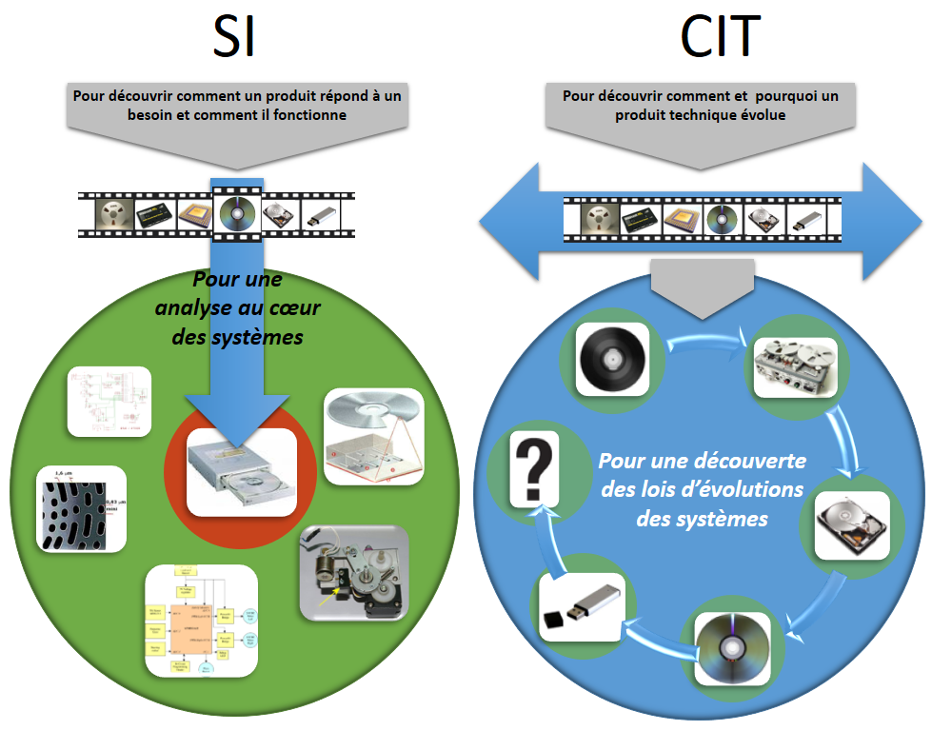
Avant la réforme …

Slide 15
… après la réforme

Slide 16
Présentation d’activités de projets en 2nde

Slide 17
Défi en 2nde
BOTTLE BOT
L. Naegelen, lycée Mermoz de SAINT-LOUIS

Slide 18
Challenge 2nde
Mbot Pictionnary
M. STANISLAWSKI, lycée du Haut Barr de SAVERNE

Slide 19
La mini entreprise
Mini entreprise
Mrs BACHSCHMIDT et DE CARVALHO, lycée Pascal de COLMAR

Slide 20
« Course en cours »
Course en cours
Mrs HENRY, BOESCH et VERNEIN, lycée Couffignal de STRASBOURG

Slide 21
« Course en cours »
Course en cours
Mrs HENRY, BOESCH et VERNEIN, lycée Couffignal de STRASBOURG

Slide 22
Enseignement de spécialité – Sciences de l’Ingénieur

Slide 23
Volumes horaires
Les moyens horaires principaux alloués à chaque division sont définis dans l’arrêté du 16 juillet 2018, à savoir :
tronc commun 15h30 en 1ère, 15h en Terminale ;
enseignements optionnels :
3h en classe de première pour 1 enseignement optionnel ;
3h en classe de terminale pour chacun des enseignements optionnels ;
enseignements de spécialités :
4h en classe de première par enseignement ;
6h en classe de terminale par enseignement.
Enveloppe complémentaire de 8h par semaine et par division :
Accompagnement personnalisé dont l’accompagnement au choix de l’orientation (54 h)
Heures de vie de classe
Groupes à effectif réduits
Enseignements optionnels

Slide 24
Compétences mobilisées
Compétences
Objectifs de formation
Innover
Créer des produits innovants
Analyser les produits existants pour appréhender leur complexité.
Analyser
Modéliser
& Résoudre
Modéliser les produits pour prévoir leurs performances
Expérimenter
&
Simuler
Valider les performances d’un produit par les expérimentations et les simulations numériques
S’informer, choisir, produire de l’information pour communiquer au sein d’une équipe ou avec des intervenants extérieurs
Communiquer

Slide 25
La contribution des STEM
enseignement de spécialité SI
=
enseignement scientifique ambitieux pour préparer à l’enseignement supérieur
STEM (Science, Technology, Engineering and Mathematics) permet une appropriation des concepts scientifiques et technologiques par l’interdisciplinarité.
L’enseignement de Sciences de l’ingénieur intègre des contenus propres aux sciences physiques. De plus, en classe terminale, les élèves ayant choisi l’enseignement de spécialité sciences de l’ingénieur bénéficient de deux heures de sciences physiques enseignées par un professeur de physique-chimie. Ces deux heures sont dédiées aux aspects fondamentaux de sciences physiques.

Slide 26














La démarche scientifique
Identification des besoins
Définition des performances attendues
Validation
Démarrage classique de la démarche scientifique
Simulation
Analyse
Affiner le modèle
La démarche scientifique appliquée à l’ingénierie
Il est également possible d’initier la démarche en SI en commençant par la modélisation numérique
Modélisation
Expérimentation
Observation de l’existant
Innovation
?
Hypothèses

Slide 27
Fablab
Fablab : Contraction des mots « fabrication laboratory » (laboratoire de fabrication). Il est un espace partagé d’échanges, de recherche et de fabrication, doté d’outils numériques et technologiques.
Projet en classe de première (12h) et de terminale (48h) qui permettent aux élèves d’imaginer et de matérialiser tout ou partie d’une solution originale.
La globalité des projets repose sur les 5 parties du référentiel : Innover, Analyser, Modéliser et résoudre, Expérimenter et simuler, Communiquer. C’est pourquoi le Fablab doit répondre aux 5 impératifs : Analyser, Communiquer, Fabriquer, Mesurer, Modéliser
FABLAB
Créer des produits innovants
Analyser les produits existants pour appréhender leur complexité
Modéliser les produits pour prévoir leurs performances
Valider les performances d’un produit par les expérimentations et les simulations numériques
S’informer, choisir, produire de l’information pour communiquer au sein d’une équipe ou avec des intervenants extérieurs
FABLAB
Fabriquer
Analyser
Modéliser
Mesurer
Communiquer
Notes:
Le terme Fablab est ici pris au sens large du terme. Il ne correspond pas à la définition que l’on s’en fait stricto sensu à savoir un laboratoire où l’on ne retrouve que des procédés de fabrication.

Slide 28
Fablab
Le Fablab peut s’organiser autour de deux pôles : matériel et structurel
Organisation « matériel » :
Fabriquer
Prototypage
Découpage
Assemblage
Usinage
Impression
Moulage
Découpeuse laser
Soudage
Collage
Vissage
....
Fraisage
Tournage
Thermoformeuse
Matériel soudage (étain)
Imprimante 3D
Fraiseuse numérique
Tour numérique

Slide 29
Fablab
Le Fablab peut s’organiser autour de deux pôles : matériel et structurel
Organisation « matériel » :
Communiquer
Visuellement
Logiciel burautique
Suite Office
Numériquement
TBI

Slide 30
Fablab
Le Fablab peut s’organiser autour de deux pôles : matériel et structurel
Organisation « matériel » :
Dimensionnelle
Temporelle
Lumineuse
Vitesse
Masse
Longueur
Balance
Mètre ruban
Pied à coulisse / Micromètre / Comparateur
Chronomètre
Luxmètre
Tachymètre
Mesurer
Mesurer
Electrique
Thermique
Mécanique
Tension
Intensité
Force
Déformation
Multimètre
Multimètre
Contraintes
Oscilloscope
Oscilloscope
Dynamomètre
Jauge de déformation
Jauge de contraintes
Pression
Manomètre
Thermomètre à infrarouge
Phonique
Sonomètre

Slide 31
Fablab
Le Fablab peut s’organiser autour de deux pôles : matériel et structurel
Organisation « matériel » :
Modéliser
Hardware
Software
Logiciel
Multiphysique
3D
Solidworks
Onshape
FreeCad
...
MATLAB/Simulink
Scilab
Simulation
Flowcode
Python
T-SIM
MagicDraw + SysML Plugin
Capteur
Détecteur
Carte µ
Module de communication
Motorisation
Création/stockage/Distribution de l'énergie
Proteus
MultiSim

Slide 32
Fablab
Le Fablab peut s’organiser autour de deux pôles : matériel et structurel
Organisation « matériel » :
Analyser
Mesurer
Logiciel
Simulation
Flowcode
Python
T-SIM
MagicDraw + SysML Plugin
Multiphysique
MATLAB/Simulink
Scilab
3D
Solidworks
Onshape
FreeCad
..

Slide 33
Fablab
Le Fablab peut s’organiser autour de deux pôles : matériel et structurel
Organisation « structurel » :
Le Fablab doit se trouver à proximité de la salle de TP afin de permettre aux élèves d’y accéder facilement et en autonomie.
Exemple de la mise en place d’un Fablab au lycée Freppel d’Obernai.
Zone de fabrication
Salle de TP n°1
Salle de TP n°2
Notes:
L’autonomie sous entend que les élèves peuvent se servir de petit matériel comme alimentation stabilisée, équipement ou autre mais en aucun cas de la partie fabrication.
La particularité des laboratoires de SI au lycée Freppel tient dans le fait que les deux salles de TP sont reliées par une zone de travail où sera implanté le Fablab.

Slide 34



Des thématiques pour contextualiser l’enseignement
Les territoires et les produits intelligents, la mobilité des personnes et des biens :
les structures et les enveloppes ;
les réseaux de communication et d’énergie ;
les objets connectés, l’internet des objets ;
les mobilités des personnes et des biens.
L’Humain assisté, réparé, augmenté :
les produits d’assistance pour la santé et la sécurité ;
l’aide et la compensation du handicap ;
l’augmentation des performances du corps humain.
Trois grandes thématiques sont proposées pour contextualiser l’enseignement
L’Éco-Design et le prototypage de produits innovants :
l’ingénierie design de produits innovants ;
le prototypage d’une solution imaginée en réalité matérielle ou virtuelle ;
les applications numériques nomades.

Slide 35

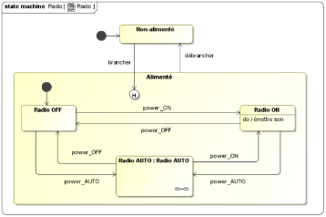
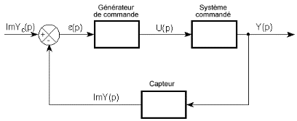

Principales évolutions du programme
Les approches d’analyse SADT sont remplacées par un outil d’ingénierie système plus généraliste et compatible avec un environnement numérique SysML (Système Modeling Langage).
Les outils de description des systèmes à évènements discrets évoluent vers les graphes d’états, compatibles avec un environnement numérique.
La chaine d’énergie est complété par la une chaine de puissance présentée à partir de la notion de grandeurs de flux et d’effort.
L’étude des systèmes asservis est renforcée.
La modélisation des matériaux est très allégée.
L’approche mécatronique évolue en intégrant les structures et ouvrages.
Chaîne d’information
Chaîne de puissance

Slide 36



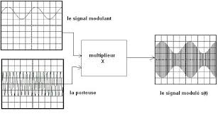
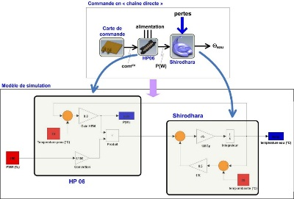
Principales évolutions du programme
Les contenus sur les systèmes numériques sont renforcés avec de nouvelles notions sur :
les réseaux de communication;
un langage de programmation (langage python) ;
l’internet des objets ;
des éléments liés à l’Intelligence artificielle ;
les notions sur la modulation et la démodulation des signaux.
La modélisation des systèmes est renforcée par l’approche multiphysique

Slide 37
Proposition de progression
ANNEE DE PREMIÈRE : 4H PAR SEMAINE
Ecrit de première
Séquence 1
Séquence 2
Séquence 3
CHALLENGE 12H
Séquence 4
Séquence 5
Séquence 6
6 semaines
5 semaines
4 semaines
4 semaines
5 semaines
5 semaines
Les nouvelles mobilités individuelles
L’assistance pour la santé
Les échanges et communications d’informations
Les objets connectés
Des applications nomades à l’intelligence artificielle
L’assistance aux personnes
ANNEE DE TERMINALE : 6H PAR SEMAINE
Ecrit de Terminale
Séquence 7
Séquence 8
Séquence 9
PROJET 12H
Séquence 10
PROJET 12H
Séquence 11
PROJET 12H
Séquence 12
PROJET 12H
Séquence 13
4 semaines
3 semaines
4 semaines
3 semaines
3 semaines
3 semaines
4 semaines
Les structures, enveloppes et systèmes mécaniques
Les produits intelligents
Les réseaux et l’internet des objets
Les mobilités collectives
L’homme augmenté
L’énergie au service des territoires
Mobilités des personnes et des biens
Grand oral
Notes:
La présentation s’appuie sur deux frises chronologiques pour illustrer le programme du cycle terminal de l’enseignement des SI. Les deux années du cycle constitue un tout cohérent.
Nous avons précisé les phases d’évaluation qui apportent des repères temporels.
Nous avons dû faire une estimation des durées de chaque séquence en s’appuyant :
sur les compétences que nous avons choisi d’y développer ;
sur les connaissances qui y sont associées ;
Et sur notre expérience de terrain.
Je vais vous présenter pour la première frise, les contenus de chaque séquence en essayant de vous sensibiliser sur les axes nouveaux du programme et je laisserai la parole à Christophe pour la seconde.

Slide 38
Proposition de progression
ANNEE DE PREMIÈRE : 4H PAR SEMAINE
Ecrit de première
Séquence 1
Séquence 2
Séquence 3
CHALLENGE 12H
Séquence 4
Séquence 5
Séquence 6
6 semaines
5 semaines
4 semaines
4 semaines
5 semaines
5 semaines
Les nouvelles mobilités individuelles
L’assistance pour la santé
Les échanges et communications d’informations
Les objets connectés
Des applications nomades à l’intelligence artificielle
L’assistance aux personnes
ANNEE DE TERMINALE : 6H PAR SEMAINE
Ecrit de Terminale
Séquence 7
Séquence 8
Séquence 9
PROJET 12H
Séquence 10
PROJET 12H
Séquence 11
PROJET 12H
Séquence 12
PROJET 12H
Séquence 13
4 semaines
3 semaines
4 semaines
3 semaines
3 semaines
3 semaines
4 semaines
Les structures, enveloppes et systèmes mécaniques
Les produits intelligents
Les réseaux et l’internet des objets
Les mobilités collectives
L’homme augmenté
L’énergie au service des territoires
Mobilités des personnes et des biens
Grand oral
Notes:
La présentation s’appuie sur deux frises chronologiques pour illustrer le programme du cycle terminal de l’enseignement des SI. Les deux années du cycle constitue un tout cohérent.
Nous avons précisé les phases d’évaluation qui apportent des repères temporels.
Nous avons dû faire une estimation des durées de chaque séquence en s’appuyant :
sur les compétences que nous avons choisi d’y développer ;
sur les connaissances qui y sont associées ;
Et sur notre expérience de terrain.
Je vais vous présenter pour la première frise, les contenus de chaque séquence en essayant de vous sensibiliser sur les axes nouveaux du programme et je laisserai la parole à Christophe pour la seconde.

Slide 39
6 semaines
5 semaines
4 semaines
4 semaines
5 semaines
5 semaines
Les nouvelles mobilités individuelles
L’assistance pour la santé
Les échanges et communications d’informations
CHALLENGE 12H
Les objets connectés
Des applications nomades à l’intelligence artificielle
L’assistance aux personnes
Première - Séquence 1
Les nouvelles mobilités individuelles
Organisation : 5 x (2h + 2h) d’apprentissage / 2h d’évaluation répartie / 2h de remédiation répartie
Compétences développées
Analyser le besoin, l’organisation matérielle et fonctionnelle d’un produit par une démarche d’ingénierie système
Caractériser la puissance et l’énergie nécessaire au fonctionnement d’un produit ou un système
Repérer les échanges d’énergie sur un diagramme structurel
Caractériser les grandeurs physiques en entrées – sorties d’un modèle multi-physique (transmission de puissance)
Associer un modèle aux composants d’une chaîne de puissance
Modéliser sous une forme graphique un circuit
Déterminer les grandeurs flux (courant) et effort (tension) dans un circuit électrique
Prévoir l’ordre de grandeur de la mesure
Conduire des essais en toute sécurité à partir d’un protocole expérimental fourni
Supports d’activités
Trottinettes électriques
Skates électriques
Gyropode
Tri’Ode (SI 2016)
V.A.E
Connaissances principales associées
Analyse structurelle, grandeurs physiques mobilisées par le fonctionnement d’un produit
Grandeurs d’effort et de flux liées à la nature des procédés, énergie, puissance instantanée et moyenne
Circuit électrique, lois de Kirchhoff, lois de comportement
Gamme d’appareils de mesure et capteurs, règles de raccordement des appareils de mesure et des capteurs
Notes:
Un point sur la lecture des indications organisationnelles :
On propose une séquence sur 5 semaines d’apprentissage avec 2h en classe entière et 2h en effectif réduits pour des activités expérimentales et de simulation et 1 semaine d’évaluation/remédiation (volume horaire réparti sur l’ensemble des 5 semaines de formation).
Autour des mobilités individuelles, cette séquence est axée autour de :
L’étude de la chaîne de puissance. On évolue en ne dissociant pas les grandeurs de flux et les grandeurs d’efforts de la chaîne de puissance;
On intègre rapidement la notion de modèle multi-physique : identifier les différents blocs et composants d’une chaîne de puissance.
Les systèmes illustrant cette séquence : trottinettes et skate électriques, gyropodes.

Slide 40
Exemple de T.P de première : le Vélo à assistance électrique
Compétences développées
Analyser le besoin, l’organisation matérielle et fonctionnelle d’un produit par une démarche d’ingénierie système
Caractériser la puissance et l’énergie nécessaire au fonctionnement d’un produit ou un système
Repérer les échanges d’énergie sur un diagramme structurel
Caractériser les grandeurs physiques en entrées – sorties d’un modèle multi-physique (transmission de puissance)
Associer un modèle aux composants d’une chaîne de puissance
Modéliser sous une forme graphique un circuit
Déterminer les grandeurs flux (courant) et effort (tension) dans un circuit électrique
Prévoir l’ordre de grandeur de la mesure
Conduire des essais en toute sécurité à partir d’un protocole expérimental fourni
Connaissances principales associées
Analyse structurelle, grandeurs physiques mobilisées par le fonctionnement d’un produit
Grandeurs d’effort et de flux liées à la nature des procédés, énergie, puissance instantanée et moyenne
Circuit électrique, lois de Kirchhoff, lois de comportement
Gamme d’appareils de mesure et capteurs, règles de raccordement des appareils de mesure et des capteurs

Slide 41
6 semaines
5 semaines
4 semaines
4 semaines
5 semaines
5 semaines
Les nouvelles mobilités individuelles
L’assistance pour la santé
Les échanges et communications d’informations
CHALLENGE 12H
Les objets connectés
Des applications nomades à l’intelligence artificielle
L’assistance aux personnes
Première - Séquence 2
L’assistance pour la santé
Organisation : 4 x (2h + 2h) d’apprentissage / 2h d’évaluation répartie / 2h de remédiation répartie
Compétences développées
Analyser le besoin, l’organisation matérielle et fonctionnelle d’un produit par une démarche d’ingénierie système
Modéliser les mouvements
Modéliser sous une forme graphique une structure, un mécanisme ou un circuit
Déterminer les grandeurs géométriques et cinématiques d’un mécanisme
Quantifier les performances d’un objet réel ou imaginé en résolvant les équations qui décrivent le fonctionnement théorique
Représenter une solution originale
Supports d’activités
tapis de course
Exosquelette de rééducation
Tensiomètre (SI 2013)
Transat-berceur
Connaissances principales associées
Trajectoires et mouvements, liaisons (en lecture), schéma cinématique (en lecture)
Positions, vitesses et accélérations linéaire et angulaire sous forme vectorielle
Champ des vitesses, composition des vitesses dans le cas d’une chaîne ouverte
Loi d’entrée-sortie d’un mécanisme dans le cas d’une chaîne fermée (fermeture géométrique)
Méthodes de résolution analytique et numérique
Modeleur volumique
Notes:
En s’intéressant au thème de l’assistance pour la santé : cette seconde séquence investi le champs du comportement cinématique d’un produit.
On y intègre également un élément nouveau du nouveau programme de SI qu’est la démarche d’ingénierie système autour d’outil tel que le SysML.
Aussi, les élèves sont amenés à proposer des croquis, des schémas des modélisations 3D concernant des structures de mécanismes, des circuits (études des trajectoires par exemple).
Une évolution concernant l’exigence scientifique du programme s’illustre par le travail autour de la fermeture géométrique d’un système qui impose des maîtrise sur le paramétrage, les vecteurs, projections, trigonométrie…
Les systèmes illustrant cette séquence : tapis de course, exosquelette de rééducation.

Slide 42
Exemple de T.P de première : Le transat-berceur
Compétences développées
Analyser le besoin, l’organisation matérielle et fonctionnelle d’un produit par une démarche d’ingénierie système
Modéliser les mouvements
Modéliser sous une forme graphique une structure, un mécanisme ou un circuit
Déterminer les grandeurs géométriques et cinématiques d’un mécanisme
Quantifier les performances d’un objet réel ou imaginé en résolvant les équations qui décrivent le fonctionnement théorique
Représenter une solution originale
Connaissances principales associées
Trajectoires et mouvements, liaisons (en lecture), schéma cinématique (en lecture)
Positions, vitesses et accélérations linéaire et angulaire sous forme vectorielle
Champ des vitesses, composition des vitesses dans le cas d’une chaîne ouverte
Loi d’entrée-sortie d’un mécanisme dans le cas d’une chaîne fermée (fermeture géométrique)
Méthodes de résolution analytique et numérique
Modeleur volumique

Slide 43
6 semaines
5 semaines
4 semaines
4 semaines
5 semaines
5 semaines
Les nouvelles mobilités individuelles
L’assistance pour la santé
Les échanges et communications d’informations
CHALLENGE 12H
Les objets connectés
Des applications nomades à l’intelligence artificielle
L’assistance aux personnes
Première - Séquence 3
Les échanges et communications d’informations
Organisation : 3 x (2h + 2h) d’apprentissage / 2h d’évaluation répartie / 2h de remédiation répartie
Compétences développées
Analyser le besoin, l’organisation matérielle et fonctionnelle d’un produit par une démarche d’ingénierie système
Caractériser les échanges d’informations
Instrumenter tout ou partie d’un produit en vue de mesurer les performances
Relever les grandeurs caractéristiques d’un protocole de communication
Connaissances principales associées
Supports d’activités
Station météorologique
Pilote automatique
Télescope Astrolab
Maison dôme
Natures et caractéristiques des signaux
Paramétrage d’une chaîne d’acquisition
Carte microcontrôleur
Caractéristiques des signaux
Notes:
Cette séquence est axée sur les échanges d’informations au sein d’un produit. On est dans une démarche « acquérir>traiter>communiquer ».
Le domaine de l’information numérique prenant de l’ampleur dans le programme, on s’y intéresse au plus tôt afin de familiariser les élèves.
Par ailleurs, le « challenge » prévu après cette séquence, nécessite de la part des élèves des compétences dans l’acquisition et le traitement de l’information.
Les systèmes illustrant cette séquence : Station météorologique, télescope Astrolab.
Les protocoles de communication peuvent étudiés par le biais de bus de communication (I2C, CAN, RS232) ou de trames (ethernet, WIFI, LoRA).
Il est possible d’utiliser des matériels pour analyser les trames (analyseur de trames, logiciels de capture de trames) afin de décoder une partie d’une trame (paquet, adresse).

Slide 44
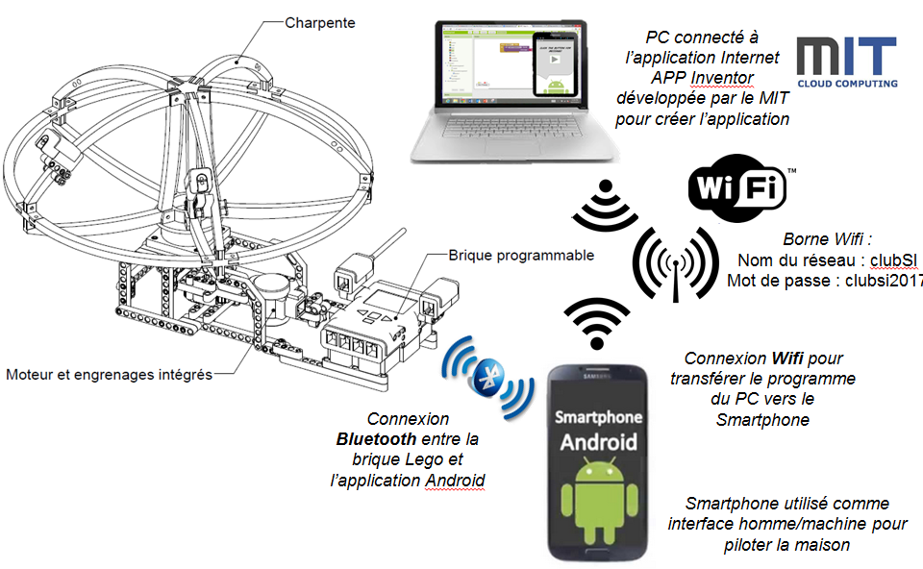
Principe du TP :
Comment garantir un confort en température au sein d'une maison en été comme en hiver
tout en minimisant la consommation d'énergie ?
Compétences développées
Analyser le besoin, l’organisation matérielle et fonctionnelle d’un produit par une démarche d’ingénierie système : Diagramme SysMl
Caractériser les échanges d’informations : Communication entre les capteurs de niveau de luminosité et température et le microcontrôleur.
Instrumenter tout ou partie d’un produit en vue de mesurer les performances : Mesures des performances du système
Relever les grandeurs caractéristiques d’un protocole de communication : Protocole Wifi entre le microcontrôleur et une application « Android »

Slide 45
6 semaines
5 semaines
4 semaines
4 semaines
5 semaines
5 semaines
Les nouvelles mobilités individuelles
L’assistance pour la santé
Les échanges et communications d’informations
CHALLENGE 12H
Les objets connectés
Des applications nomades à l’intelligence artificielle
L’assistance aux personnes
Première - Séquence 4
Les objets connectés
Organisation : 3 x (2h + 2h) d’apprentissage / 2h d’évaluation répartie / 2h de remédiation répartie
Compétences développées
Analyser le besoin, l’organisation matérielle et fonctionnelle d’un produit par une démarche d’ingénierie système
Analyser et caractériser les échanges d’information d’un système avec un réseau de communication
Analyser les principaux protocoles pour un réseau de communication et les supports matériels
Caractériser les échanges d’informations
Instrumenter tout ou partie d’un produit en vue de mesurer les performances
Connaissances principales associées
Architecture client/serveur, cloud, architecture des réseaux de communication
Débit et vitesse de transmission
Protocoles, trames
Supports filaires et sans fil
Natures et caractéristiques des flux de données, des supports de communication
Débit maximal, débit utile
Supports d’activités
Pommeau de douche « Hydrao »
Packet Tracer (réseau)
WireShark (Analyse de trames)
Notes:
Les connaissances abordées dans cette séquence autour des « objets connectés » ne sont pas nouvelles en soient mais sont surtout renforcées par rapport à l’ancien programme.
C’est le contexte d’étude qui s’est modernisé : les objets connectés.
Ici on s’intéresse à la manière dont l’objet connecté communique avec d’autres objets connectés et avec son environnement (réseau, cloud).
On remarque que le programme SNT de seconde aborde la thématique « informatique embarquée et objets connectés ».
On va donc se servir des connaissances déjà acquises et sensibilisant à la dimension de produit et d’objet (connecté).
Les systèmes illustrant cette séquence : pommeau de douche « hydrao » qui sera le support d’une présentation sur les objets connectés.

Slide 46
6 semaines
5 semaines
4 semaines
4 semaines
5 semaines
5 semaines
Les nouvelles mobilités individuelles
L’assistance pour la santé
Les échanges et communications d’informations
CHALLENGE 12H
Les objets connectés
Des applications nomades à l’intelligence artificielle
L’assistance aux personnes
Première - Séquence 5
Des applications nomades à l’intelligence artificielle
Organisation : 4 x (2h + 2h) d’apprentissage / 2h d’évaluation répartie / 2h de remédiation répartie
Compétences développées
Imaginer une solution originale, appropriée et esthétique
Instrumenter tout ou partie d’un produit en vue de mesurer les performances
Traduire le comportement attendu ou observé d’un objet
Analyser le comportement d’un objet à partir d’une description à événements discrets
Analyser le traitement de l’information
Traduire un algorithme en un programme exécutable
Supports d’activités
Mini robot « sphèro Bolt »
Drone « Dji Tello Edu »
Maison intelligente
Connaissances principales associées
Design d’interface et d’interaction
Scénarios d’usage et expériences utilisateurs
Paramétrage d’une chaîne d’acquisition
Structures algorithmiques (variables, fonctions, structures séquentielles, itératives, répétitives, conditionnelles)
Algorithme, programme, langage de programmation
Notions d’intelligence artificielle
Notes:
Nous restons encore dans le domaine du numérique avec ici un axe sur le développement d’applications informatiques nomades et l’apport de notions sur l’intelligence artificielle (nouveau dans ce programme )
La partie programmation prend toute sa place ici et est accompagnée par une approche design d’interface et d’interaction.
L’approche design, nouveauté du programme, permet d’imaginer des solutions d’applications au plus proches des besoins de l’utilisateur.
Cette approche design sera développée plus tard dans l’après-midi.
Les systèmes illustrant cette séquence : Drone programmable, mini robot programmable, concept de maison intelligente

Slide 47
6 semaines
5 semaines
4 semaines
4 semaines
5 semaines
5 semaines
Les nouvelles mobilités individuelles
L’assistance pour la santé
Les échanges et communications d’informations
CHALLENGE 12H
Les objets connectés
Des applications nomades à l’intelligence artificielle
L’assistance aux personnes
Première - Séquence 6
L’assistance aux personnes
Organisation : 4 x (2h + 2h) d’apprentissage / 2h d’évaluation répartie / 2h de remédiation répartie
Compétences développées
Analyser le besoin, l’organisation matérielle et fonctionnelle d’un produit par une démarche d’ingénierie système
Proposer et justifier des hypothèses ou simplification en vue d’une modélisation
Modéliser sous une forme graphique une structure, un mécanisme ou un circuit
Modéliser les mouvements
Modéliser les actions mécaniques
Représenter une solution originale
Connaissances principales associées
Diagrammes fonctionnels, définition des exigences et des critères associés, cas d’utilisations (en lecture), analyse structurelle
Hypothèses simplificatrices
Modélisation plane
Liaisons, schéma cinématique, graphe de liaisons et des actions mécaniques
Torseurs cinématiques et d’actions mécaniques transmissibles
Réciprocité mouvement relatif/actions mécaniques associées
Comportement cinématique par modeleur volumique
Supports d’activités
Baignoire « Transcare »
Exosquelette de manutention
Robuwalker (SI 2016)
Système tangible (SI 2017)
Sécateur Pe20
Notes:
Cette séquence sur la thématique de l’assistance aux personnes porte principalement sur la modélisation des mécanismes du point de vue cinématique et des actions mécaniques transmissibles dans une liaison.
Elle se déroule en fin de première, renforce les connaissances engagées en séquence 2 (comportement cinématique autour de l’assistance pour la santé)
et à pour but de créer une passerelle vers l’année de terminale (première séquence : structures, enveloppes et systèmes mécaniques).
Le torseur cinématique apparait, renforçant l’approche scientifique de la formation pour faciliter le lien avec les études post-bac.
Les systèmes illustrant cette séquence : Exosquelette de manutention, baignoire « transcare ».
On souligne le lien entre torseur distributeur cinématique et torseur d’action mécaniques transmissibles qui sera vu lors de la première séquence de terminale.
Les diagrammes indiqués comme connaissances associées sont des outils de présentation sur lesquels s’appuient les connaissances nouvelles de la séquence, les énoncés sur lesquels les travaux élèves seront proposés.

Slide 48
Conclusion sur la progression
Au vu de l’analyse de la progression de 1ère, nous pensons que nos besoins en formations sont :
Outils d’ingénierie système (SysML)
Langage de programmation (Python, ….)
La simulation multiphysique (SciLab, ….)
Initiation à l’I.A (conformément au niveau attendu dans le référentiel)
Caractérisations des erreurs et incertitudes (point de vue de la physique)
Sensibilisation à la modélisation Physique

Slide 49
Comparaison avant et après la réforme
Français (coeff. 4)
TPE (coeff. 2)
Histoire-Géographie (coeff. 3)
Mathématiques (coeff. 7)
Physique-Chimie (coeff. 6)
Sciences de l’ingénieur (coeff. 6)
LV1 (coeff. 3)
LV2 (coeff. 2)
Philosophie (coeff. 3)
EPS (coeff. 2)
Spécialité (coeff. 2)
42 points de coefficient
Poids des Sciences de l’ingénieur
14,3% sans spécialité
19% avec spécialité

Slide 50
Comparaison avant et après la réforme
Scénario 1 : Abandon de la spécialité SI en fin de Première
Poids de la SI dans l’évaluation globale environ 6%
Scénario 2 : Maintien de la spécialité SI en Terminale, la SI n’est pas choisie pour le grand oral
Poids de la SI dans l’évaluation globale environ 17%
Scénario 3 : Maintien de la spécialité SI en Terminale, la SI est choisie pour le grand oral (partiellement ou totalement)
Poids de la SI dans l’évaluation globale entre 22% et 27%
Les Sciences de l’Ingénieur prennent une part équivalente voire plus importante que pour le baccalauréat actuel si l’enseignement est conservé en Terminale

Slide 51
Evaluation du nouveau Bac
Evaluation pour le baccalauréat
Coeff : 100
Obtention du baccalauréat
Si nombre de points >= 1000
Contrôle continu
Coeff : 40
Epreuves ponctuelles
Coeff : 60
Epreuves communes
Coeff : 30
Evaluation cycle terminal Coeff : 10
Français écrit (coeff 5)
Français oral (coeff 5)
Enseignement scientif.
Histoire-Géo.
EPS
Philosophie (coeff 8)
LVA
EMC
LVA
LVB
Grand oral (coeff 10)
LVB
Ecrit spé 1 (coeff 16)
Enseignement scientif.
EPS
Spé 1
Spé 2
Opt. A
Ecrit spé 2 (coeff 16)
Spé 3
Histoire-Géographie
Français
Philosophie
Spé 3
Opt. B
Moyenne des épreuves

Slide 52
Evaluation du nouveau Bac
Philosophie + Oral Terminal
Spécialité 1 + Spécialité 2
Baccalauréat
Epreuves communes
disciplines enseignées
Juin
Ecrit Français + Oral Français
Epreuves communes
dont Spé3 + E.S.
Epreuves communes
sans Spé3 ni E.S.
Été 2020
Décembre
Juin
Avril
Sept. 2019
Janvier
Vacances scolaires
1ère
Terminale

Slide 53
Evaluation du nouveau Bac
Phase 4 : valider et communiquer
Phase 3 : Prototyper et expérimenter
Oral Terminal
Phase 2 : modéliser et simuler
Baccalauréat
Phase 1 : rechercher des solutions innovantes
Juin
Commissions validation
Olympiades SI
Été 2020
Projet
Projet de 1ère : 12h
Projet de terminale : 48h
Phase 1 : rechercher des solutions innovantes 12h
Phase 2 : modéliser et simuler 12h
Phase 3 : prototyper et expérimenter 12h
Phase 4 : valider et communiquer 12h
Sept. 2019
Janvier
Vacances scolaires
1ère
Terminale

Slide 54
Epreuve écrite de fin de 1ère
Améliorer l’existant
Imaginer une solution originale
Innover
Analyser le besoin, l’organisation matérielle
Caractériser la puissance et l’énergie et repérer les échanges
Analyser les protocoles pour un réseau de communication
Quantifier les trois écarts de performances
Analyser
Proposer/Justifier des hypothèses ou des simplifications
Caractériser les grandeurs physiques en E/S d’une modélisation
Associer un modèle aux constituants d’une chaîne de puissance
Traduire le comportement attendu ou observé d’un objet
Caractériser les échanges d’information
Capteurs dans les systèmes asservis
Modélisation graphique de structure/mécanisme/circuit électrique
Modéliser les mouvements et les actions mécaniques
Déterminer les grandeurs de flux et d’effort dans un circuit électrique
Déterminer les grandeurs géométriques et cinématiques d’un mécanisme
Modéliser
Rendre compte de résultats
Collecter et extraire des informations
Communiquer

Slide 55
Epreuve écrite de fin de 1ère
Cette épreuve s’adresse aux élèves qui ne choisiront pas les Sciences de l’ingénieur dans les spécialités de la classe Terminale.
Pour cette épreuve, les choix suivants ont été réalisés:
épreuve écrite de deux heures pour un alignement concerté avec les autres épreuves des disciplines scientifiques, mathématiques, physique-chimie, SVT.
un produit unique sert au questionnement;
deux exercices d’égale durée, de difficulté et d’attribution de 10 points pour former une note sur 20.
Le premier exercice s’intéresse à l’étude d’une performance du produit. Les candidats doivent mobiliser leurs compétences et les savoirs associés pour qualifier et/ou quantifier cette performance, à partir de l’analyse, de la modélisation de tout ou partie du produit ou de relevés expérimentaux.
Le second exercice portera sur la commande du fonctionnement d’un produit ou la modification de son comportement ; l’étude s’appuiera sur l’algorithmie et de la programmation, à partir de ressources fournies au candidat qu’il devra exploiter, compléter ou modifier;
Toute calculatrice autorisée

Slide 56
Epreuve écrite de fin de 1ère
Il faudra constituer très rapidement une banque d’environ 60 sujets d’écrits. La banque sera publique.
Ces soixante sujets seront constitués à partir de 15 supports différents.
Chaque support permettra de développer deux exercices liés à l’étude d’une performance et deux exercices liés à la commande et au contrôle du comportement du produit.
Chaque produit permettra donc de produire quatre sujets d’écrit.
2 exercices performances et
2 exercices contrôle commande info
1 produit
4 sujets écrit de 2heures
Exercice performance: EP1
Sujets 1: EP1 + ECCI1
Exercice performance: EP2
Sujets 1: EP1 + ECCI2
Produit A
Exercice Contrôle commande info: ECCI1
Sujets 1: EP2 + ECCI1
Exercice Contrôle commande info: ECCI2
Sujets 1: EP2 + ECCI2

Slide 57
Projet de 1ère : Cahier des charges
Extraits du programme
… Au cours de la classe de première, un projet de 12 heures mené en équipe permet aux élèves d’imaginer et de matérialiser tout ou partie d’une solution originale. Ce projet peut être commun à toutes les équipes d’une même classe ou d’un établissement sous la forme d’un défi.
… La compétence « innover » est essentiellement développée dans les activités de projet.
… L’enseignement de sciences de l’ingénieur mobilise des supports d’enseignement empruntés au monde contemporain. Les thématiques proposées ne sont pas exhaustives. Elles sont représentatives de problématiques actuelles et permettent d’illustrer les enseignements dans toutes leurs modalités pédagogiques : cours, activités dirigées, activités pratiques et projets.

Slide 58
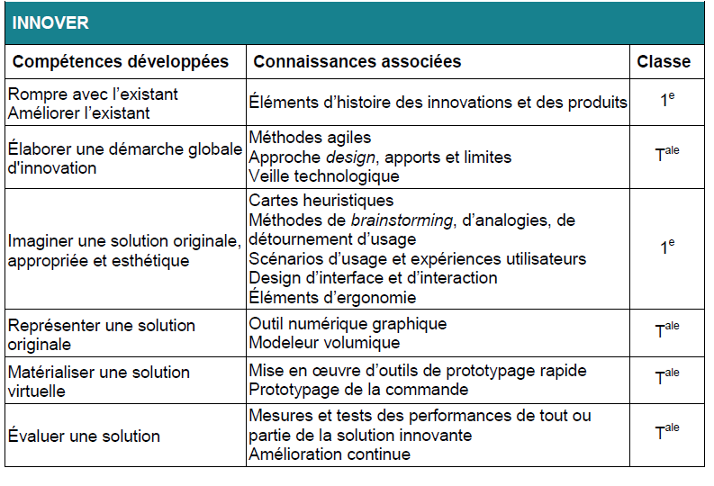
Projet de 1ère : Cahier des charges
Les compétences abordées
INNOVER : c’est la compétence principale développée durant les projets.
ANALYSER : l’analyse du besoin reste le point de départ de tout projet. Les projets devront comporter des expérimentations et des simulations qu’il faudra analyser et en fin de projet il sera nécessaire d’expliquer les écarts de comportements constatés entre le prototype et l’attendu.
MODELISER : il peut y avoir des activités de programmation où les élèves devront traduire le comportement attendu en programme exécutable (arduino). Par le biais d’une simulation numérique ils auront à déterminer une loi d’entrée sortie.
EXPERIMENTER : chaque élève consacrera du temps à des expérimentations dont ils auront à appliquer ou rechercher le protocole. Des modèles 3D et modèles multiphysiques seront à utiliser pour des simulations.
COMMUNIQUER : la principale compétence ici est le travail collaboratif. Aucun compte rendu ne sera demandé par manque de temps mais les élèves doivent garder leurs résultats et les documents accessibles.

Slide 59
Projet de 1ère : Cahier des charges
Enjeux
Challenge ou défi
Plusieurs objectifs (non hiérarchisé)
Émulation entre les membres de l’équipe
Visibilité aux SI dans le lycée (2nde notamment)
Appétence pour préserver SI en Terminale
Visibilité lors des JPO
Attention à la place du projet dans l’année

Slide 60
Projet de 1ère : Cahier des charges
Définition des projets
Fiche de présentation
Structure des projets
Supports techniques
Nombre d’élèves
Travail demandé aux élèves
Documents professeurs

Slide 61
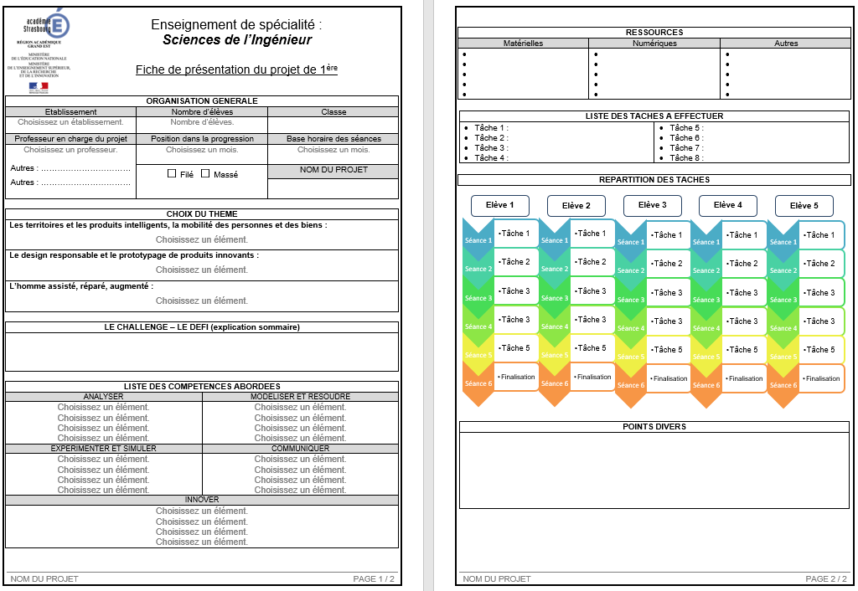
Projet de 1ère : Cahier des charges
Définition des projets
Fiche de présentation
Structure des projets
Supports techniques
Nombre d’élèves
Travail demandé aux élèves
Documents professeurs

Slide 62
Projet de 1ère : Cahier des charges
Mise en forme des projets
Page de garde
Fiche de présentation
Documents professeurs
Documents élèves
Documents ressources
Trame en cours de création

Slide 63
Projet de 1ère : Exemple de projet
Projet 0
M. Diaz, lycée Freppel d’OBERNAI

Slide 64
Points divers

Slide 65
Points divers
Logiciel PYSEQUENCE : version 8.1 : mis à jour avec les nouveaux programmes mais pas encore disponible
Plugin ISEN MagicDraw, sur l’ingénierie système
Elaboration des sujets de contrôle continu
Note complétée au fur et à mesure des informations
Formations disciplinaires à venir

Slide 66
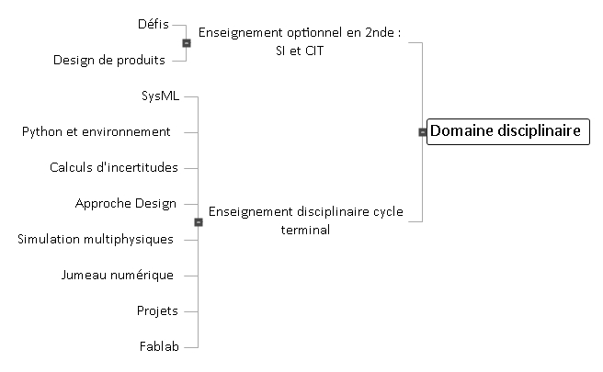
Points divers

Slide 67
Ateliers de l’après-midi – 8 mars 2019

Slide 68
Organisation et répartition
14h - 16h : salle 102
construction d’une progression de formation (animateur : Yves Parriat) ;

Slide 69
Organisation et répartition
14h - 16h : salle 102
équipements, fablab, laboratoires (animateur : Jean-Marie Diaz) ;

Slide 70
Organisation et répartition
14h - 16h : salle Heinrich
le projet de 1ère (animateur : Daniel Glaiser).

Slide 71
Organisation et répartition
16h – 17h
Restitution, pistes de travail et conclusion.

Slide 72
Ateliers de l’après-midi – 18 mars 2019

Slide 73
Organisation et répartition
14h - 16h : salle 1
construction d’une progression de formation (animateur : Yves Parriat) ;

Slide 74
Organisation et répartition
14h - 16h : salle 2
équipements, fablab, laboratoires (animateur : Jean-Marie Diaz) ;

Slide 75
Organisation et répartition
14h - 16h : salle 3
le projet de 1ère (animateur : Daniel Glaiser).

Slide 76
Organisation et répartition
16h – 17h
Restitution, pistes de travail et conclusion.

Slide 77
Réforme du lycée GT
Séminaire académique
Lycée Louis Couffignal de Strasbourg - 8 mars 2019
Lycée Théodore DECK de Guebwiller - 18 mars 2019

